Slide 1
第2章 数据类型与表达式
2.1 C++的数据类型
2.2 常量
2.3 变量
2.4 C++的运算符
2.5 算术运算符与算术表达式
2.6 赋值运算符与赋值表达式
2.7 逗号运算符与逗号表达式

Slide 2
2.1 C++的数据类型
数据类型 基本类型 整型 短整型(short int)
整型(int)
长整型(long int)
字符型(char)
浮点型 单精度型(float)
双精度型(double)
长双精度型(long double)
布尔型(bool)
构造类型 枚举类型(enum)
数组类型
结构体类型(struct)
共用体类型(union)
类类型(class)
指针类型
引用类型
空类型(void)

Slide 3
2.2 常量
常量:常量的值是不能改变的，一般从其字面形式即可判别是否为常量。
常量包括两大类，即数值型常量(即常数)和字符型常量。

Slide 4
字符常量:
1. 普通的字符常量:用单撇号括起来的一个字符就是字符型常量。
注意：
①字符常量只能包括一个字符，如′AB′ 是不合法的。
②字符常量区分大小写字母，如′A′和′a′是两个不同的字 符常量。
③撇号(′)是定界符，而不属于字符常量的一部分。

Slide 5
字符常量:
2. 转义字符常量:C++允许用一种特殊形式的字符常量，就是以 “＼”开头的字符序列。
例如，′＼n′代表一个“换行”符。“cout<<′＼n′; ” 将输出一个换行，其作用与“cout<<endl; ” 相同。这种“控制字符”，在屏幕上是不能显示的。在程序中也无法用一个一般形式的字符表示，只能采用特殊形式来表示。

Slide 6
例2.1 将字符赋给整型变量。
#include <iostream>
using namespace std;
int main( )
{int i,j; //i和j是整型变量
i=′A′; //将一个字符常量赋给整型变量i
j=′B′; //将一个字符常量赋给整型变量j
cout<<i<<′ ′<<j<<′＼n′;
return 0;
｝
在一定条件下，字符型数据和整型数据是可以通用的。但是应注意字符数据只占一个字节，它只能存放0~255范围内的整数。

Slide 7
例2.2 字符数据与整数进行算术运算。下面程序的作用是将小写字母转换为大写字母。
#include <iostream>
using namespace std;
int main( )
{char c1,c2;
c1=′a′;
c2=′b′;
c1=c1-32;
c2=c2-32;
cout<<c1<<′ ′<<c2<<endl;
return 0;
}

Slide 8
符号常量:
为了编程和阅读的方便，在C++程序设计中，常用一个符号名代表一个常量，称为符号常量，即以标识符形式出现的常量。
例2.3 符号常量的使用。
#define PRICE 30 //注意这不是语句，末尾不要加分号
int main ( )
{ int num，total;
num=10;
total=num * PRICE;
cout<<″total=″<<total<<endl;
return 0;
}

Slide 9
使用符号常量的好处是：
（1） 含义清楚。
（2） 在需要改变一个常量时能做到“一改全改”。
说明:符号常量虽然有名字，但它不是变量。它的值在其作用域(在本例中为主函数)内是不能改变的，也不能被赋值。如用赋值语句“PRICE=40;”给PRICE赋值是错误的。

Slide 10
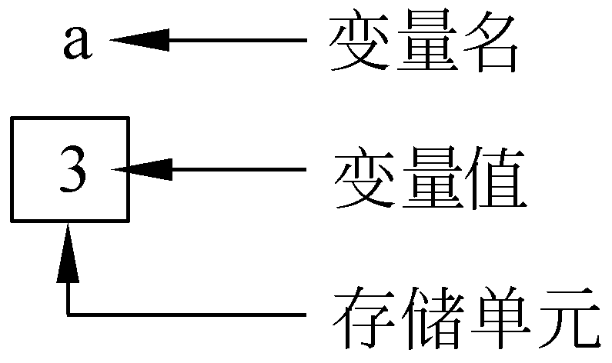
2.3 变量
说明:
变量名、变量值和存储单元
变量的使用是“先定义，后使用”
变量的数值类型问题
为变量赋初值，初值可以是常量，也可以是一个有确定值的表达式。

Slide 11
2.4 C++的运算符
运算符的优先级与结合性
表达式中各类数值型数据间的混合运算：在进行运算时，不同类型的数据要先转换成同一类型，然后进行运算。(自动转换和强制转换)

Slide 12
2.5 算术运算符与算术表达式

Slide 13
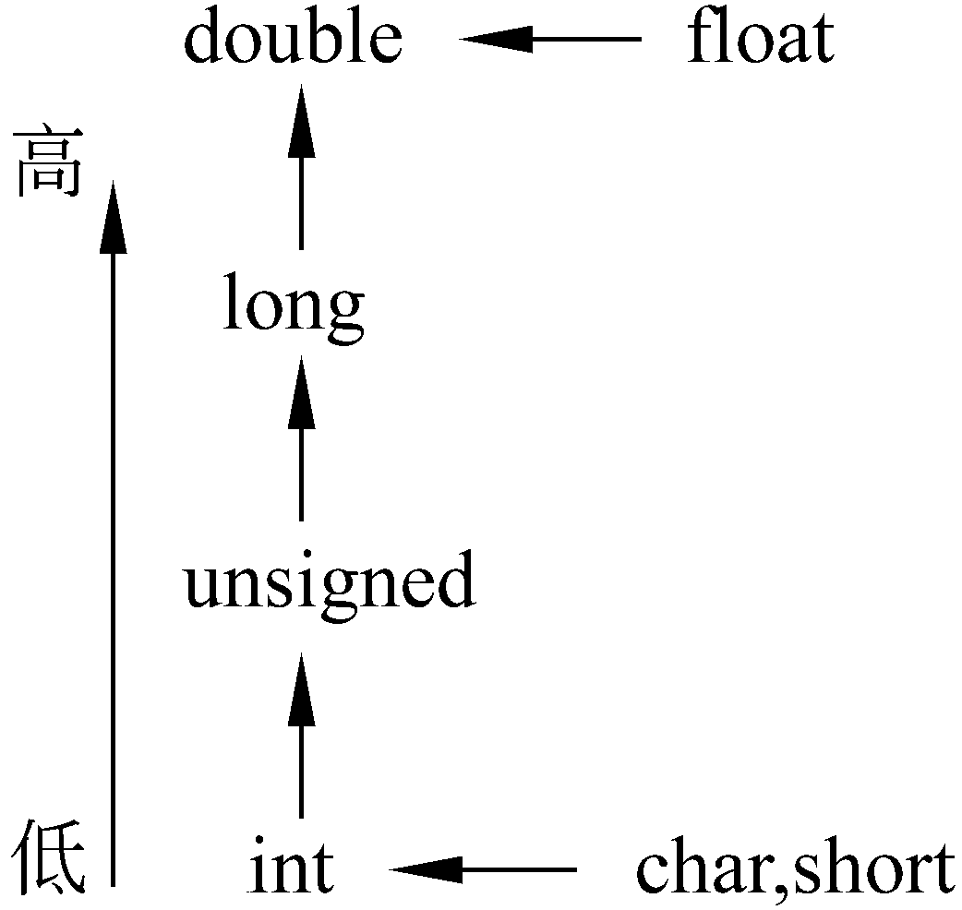
表达式中各类数值型数据间的混合运算
10+′a′+1.5-8765.1234*′b′
在进行运算时，不同类型的数据要先转换成同一类型，然后进行运算。转换的规则按图2.7所示。
图2.7

Slide 14
自增和自减运算符
(1) 自增运算符(++)和自减运算符(--)只能用于变量，而不能用于常量或表达式。
(2) ++和--的结合方向是“自右至左”。
是要先运算还是要先取值呢？
++i和i++
j=++ i i和j的值为？？
j= i ++ i和j的值为？？
--i 和i--
j=-- i， i和j的值为？？
j=i-- ， i和j的值为？？

Slide 15
强制类型转换运算符
格式:强制类型转换的一般形式为
（类型名）（表达式）
(double) ａ （将a转换成double类型）
（int）（x+y） （将x+y的值转换成整型）
（int） x+y （将x+y的值转换成整型）
（float）(5%3) （将5%3的值转换成float型）

Slide 16
例2.4 强制类型转换后原先的那个变量的类型和值。
#include <iostream>
using namespace std;
int main( )
{ float x;
int i;
x=3.6;
i=(int)x;
cout<<″x=″<<x<<″,i=″<< i<<endl;
return 0;
}
考虑:强制类型转换后原先的那个变量的类型和值有没有变化？

Slide 17
复合的赋值运算符
在赋值符“＝”之前加上其他运算符，可以构成复合的运算符。
a+=3 等价于 a=a+3
x*=y+8 等价于 x=x*(y+8)
x%=3 等价于 x=x%3

Slide 18
2.7 逗号运算符与逗号表达式
逗号表达式，又称为“顺序求值运算符”。逗号表达式的一般形式为
表达式１，表达式２
逗号表达式的求解过程是：先求解表达式1，再求解表达式2。整个逗号表达式的值是表达式2的值。
说明:逗号运算符是所有运算符中级别最低的
如，逗号表达式
a=3*5,a*4
(a=3*5,a*4),a+5
注意：a的值和表达式的值是不一样的

